Slide 1


Furgo Truck
Manuel Morales - Joe Salgado - Gaspar Giron
Docente: Arturo Vargas

Slide 2
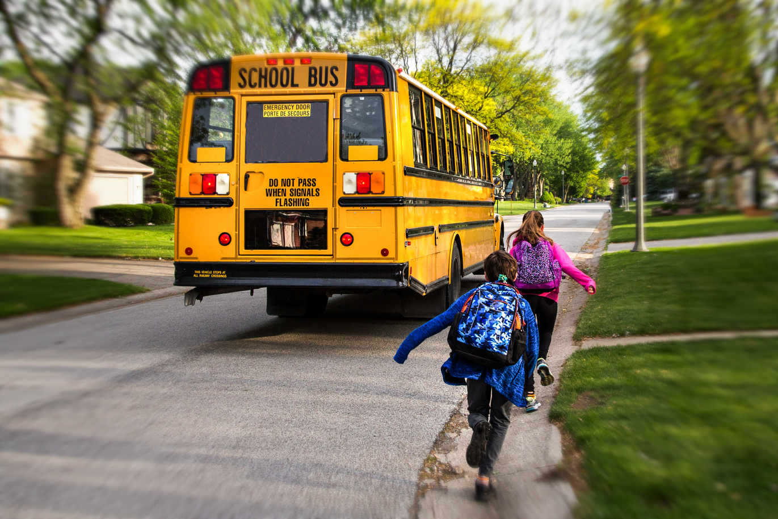
Contexto
En Chile, hasta 2024 se registraban 24.429 inscritos en el Registro Nacional de Transporte Escolar (RENASTRE) según el Ministerio de educación.
Fuente: Ministerio de Educación, “Normas y Recomendaciones para el Transporte Escolar 2024” (mineduc.cl)

Slide 3
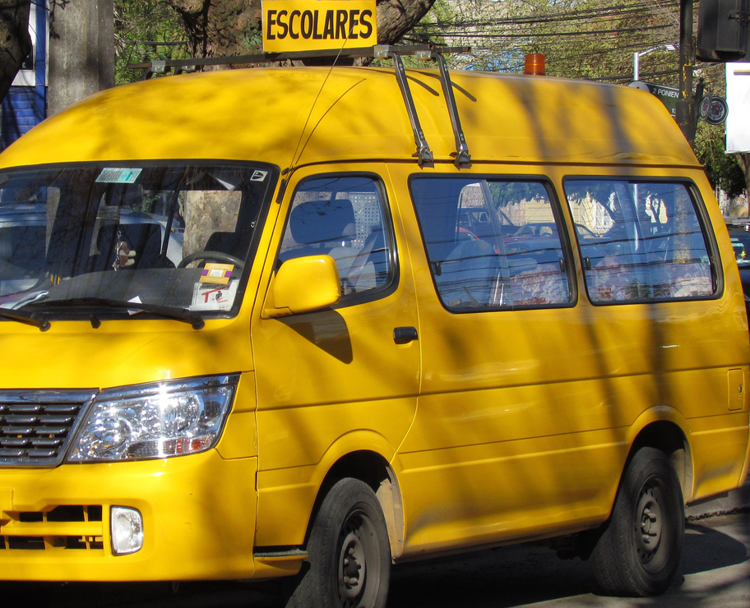
Contexto
En agosto de 2025, una niña de 4 años fue olvidada dentro de un furgón escolar en Talcahuano, Region del Biobío. Logró escapar por una ventana y fue encontrada por vecinos, generando gran preocupación por las fallas en los protocolos de control y seguridad.
Este tipo de hechos muestra la necesidad de sistemas tecnológicos que permitan monitorear recorridos, asistencia y comunicación directa entre apoderados y conductores.
Fuente: BiobioChile.cl - “Niña de 4 años fue olvidada en furgón y escapó por una ventana en Talcahuano: la encontraron vecinos” (13 de agosto de 2025).

Slide 4
Solución
Comunicación directa entre apoderados y conductores
Seguimiento en tiempo real de recorridos
Transparencia y confianza
Optimiza la gestión de rutas y servicios de transporte
Seguridad de los estudiantes durante el traslado

Slide 5
Nuestro Equipo
Manuel Morales
Joe Salgado
Gaspar Giron
Arturo Vargas
Scrum Master
Equipo de Desarrollo
Equipo de Desarrollo
Product Owner

Slide 6

MUCHAS
GRACIAS
Portafolio de Título

